Slide 1
超音波振動による衝撃吸収特性の解明 および計測システムの開発
Analyzer of ultrasonic blaha-effect characteristic for optimization
Aub ECHO
超音波工学研究室 河野朋基

Slide 2
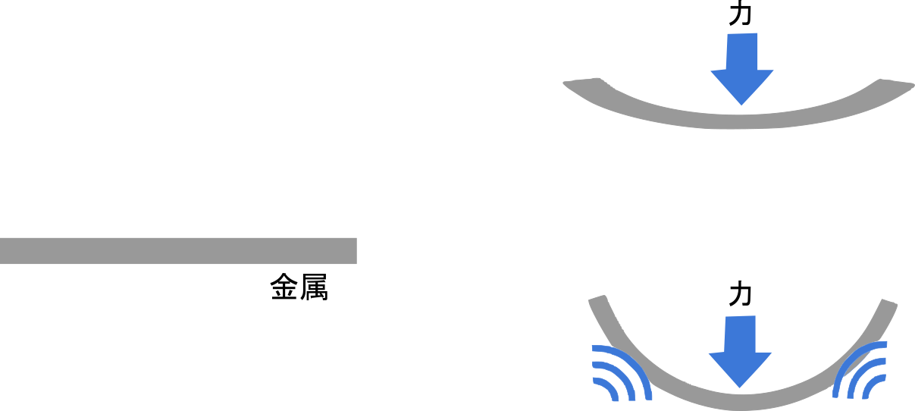
金属は超音波を当てると軟らかくなる
ブラハ効果

Slide 3
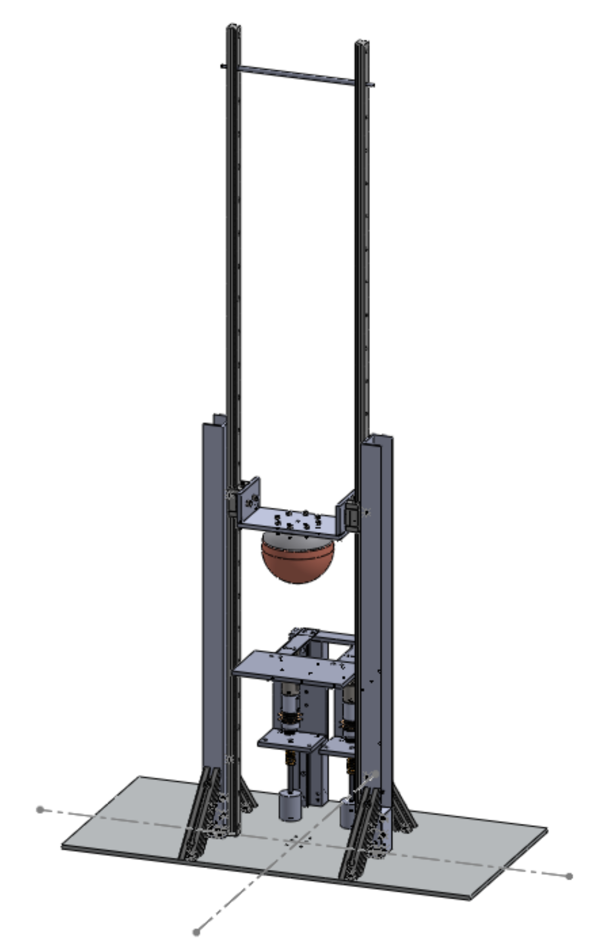
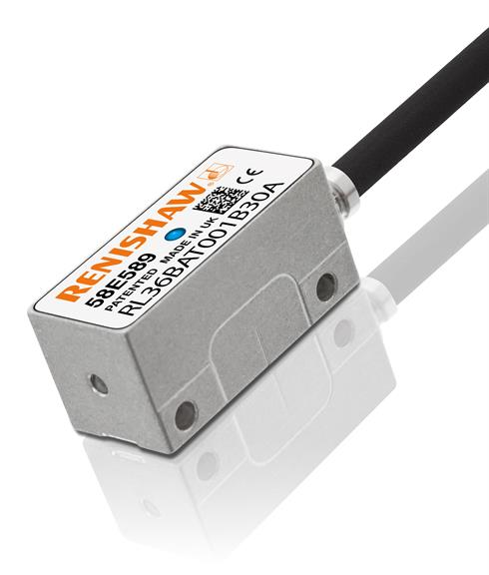
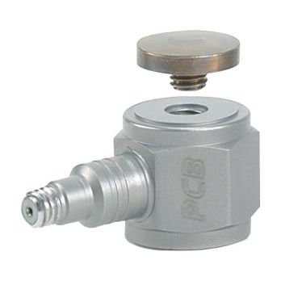
実験道具
リニアエンコーダ
圧力センサ

Slide 4
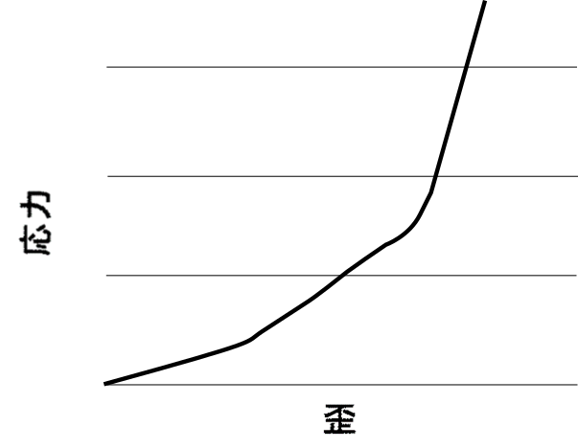
衝撃応力-歪み特性曲線

Slide 5

研究の目的
超音波衝撃特性表示装置の開発
超音波衝撃特性の解明
with
衝撃応力—歪み特性曲線

Slide 6
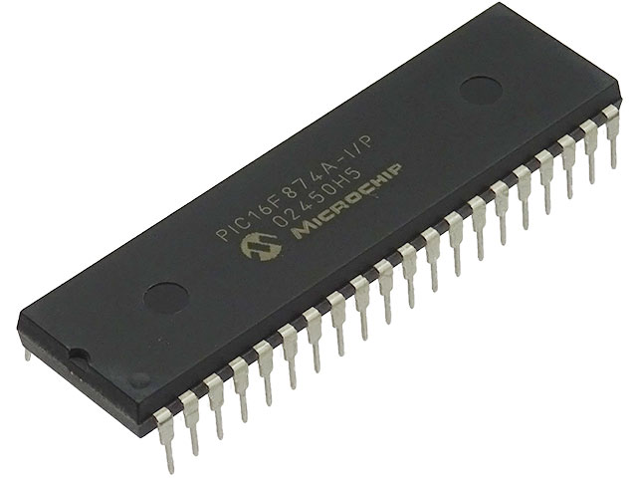
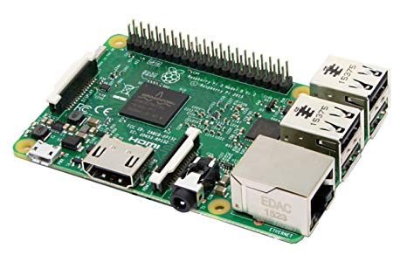
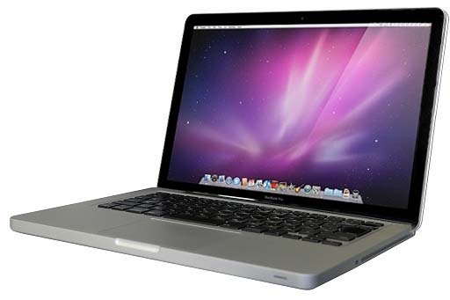
とは
PIC
Raspberry Pi
PC
汎用性
組み込み

Slide 7
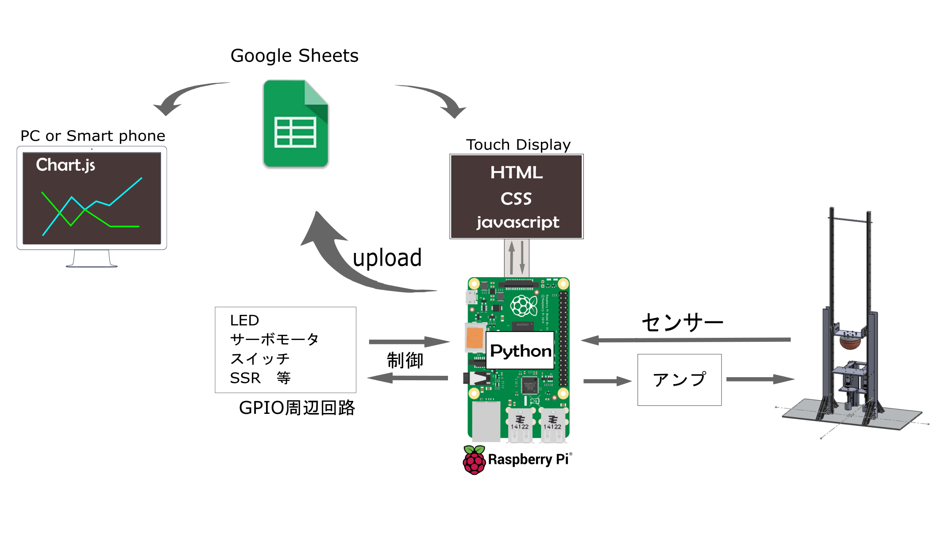
システムの概要

Slide 8
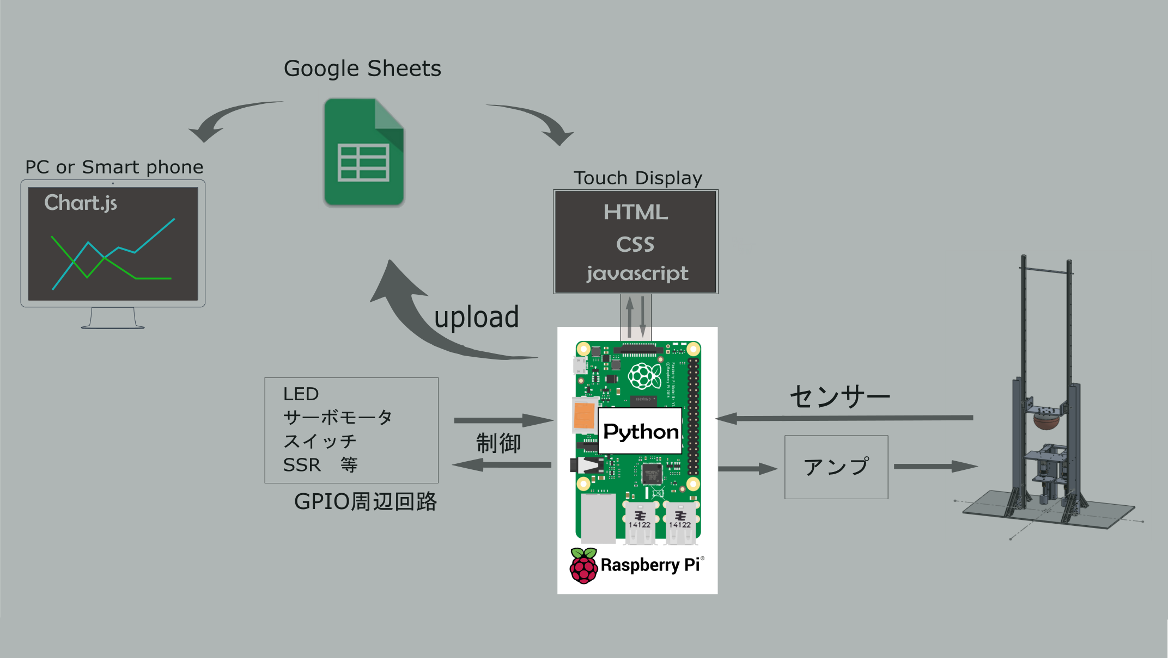
httpサーバー

Slide 9
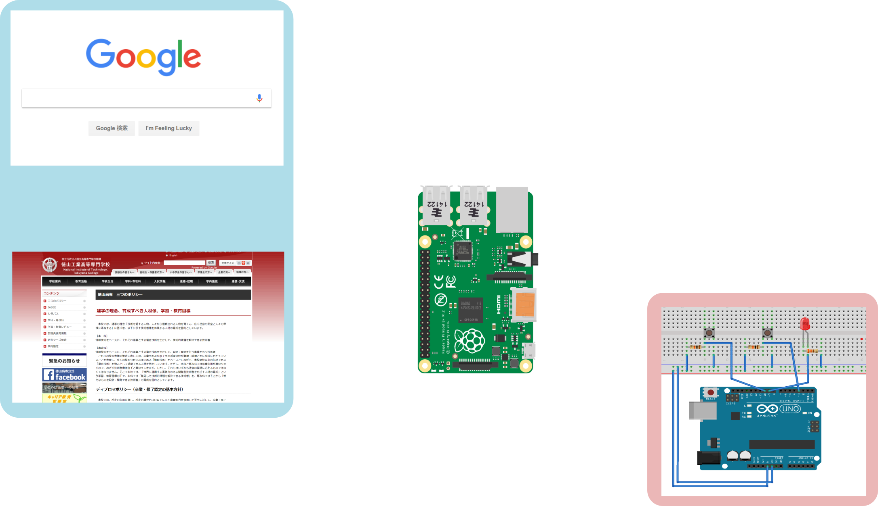

httpサーバー
httpサーバー
組み込み回路
Web通信

Slide 10
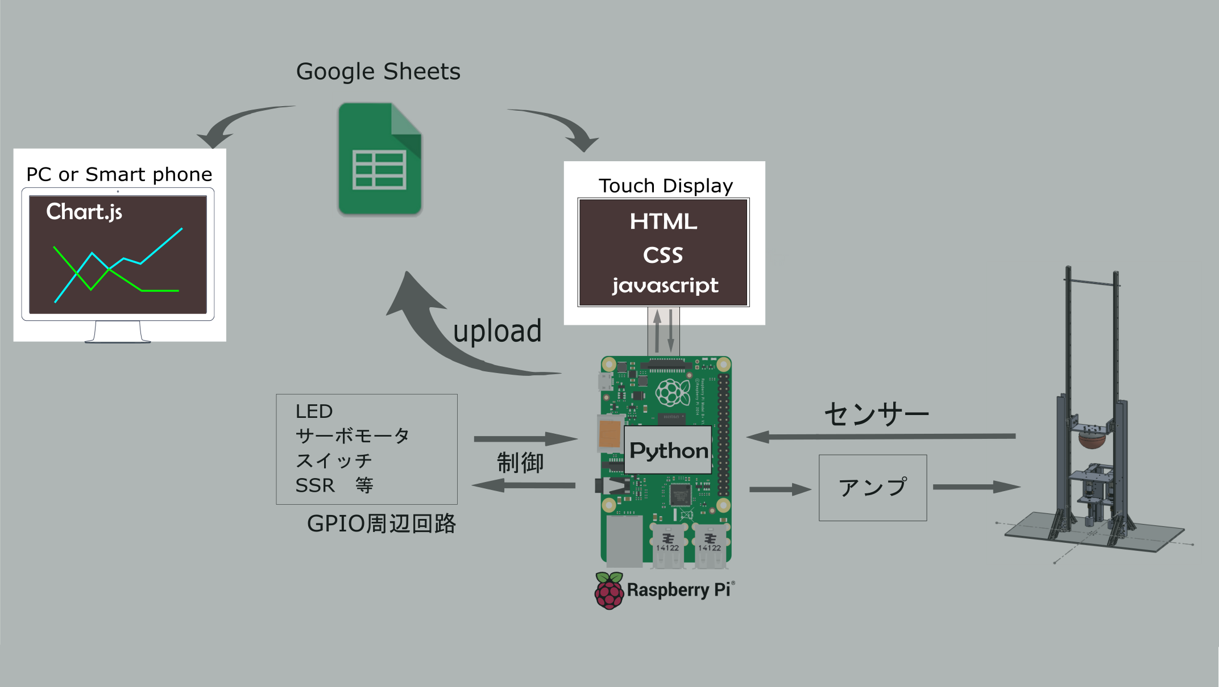
ユーザーインターフェース

Slide 11
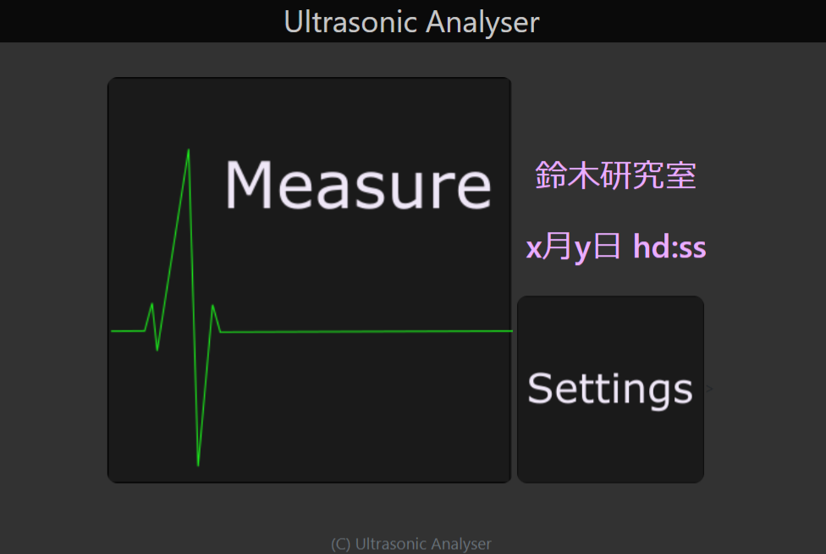
ユーザーインターフェース

Slide 12
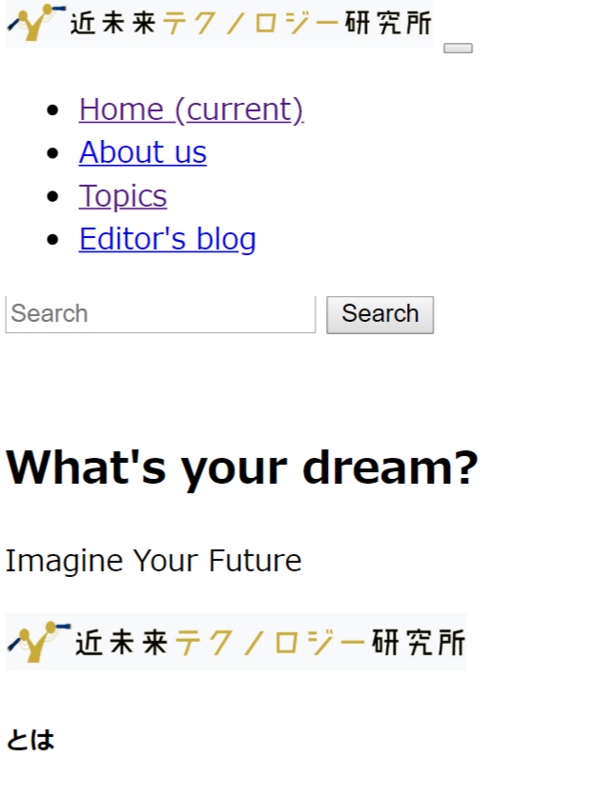
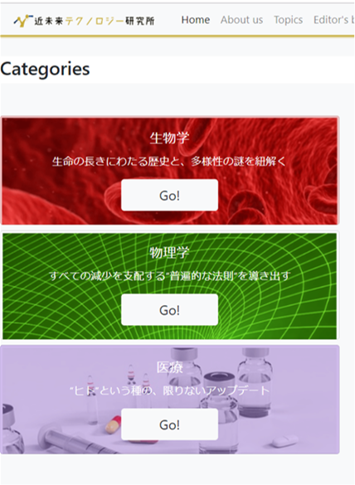

ユーザーインターフェース
HTML
CSS
JavaScript
構造をつくる
装飾する
動きを入れる

Slide 13
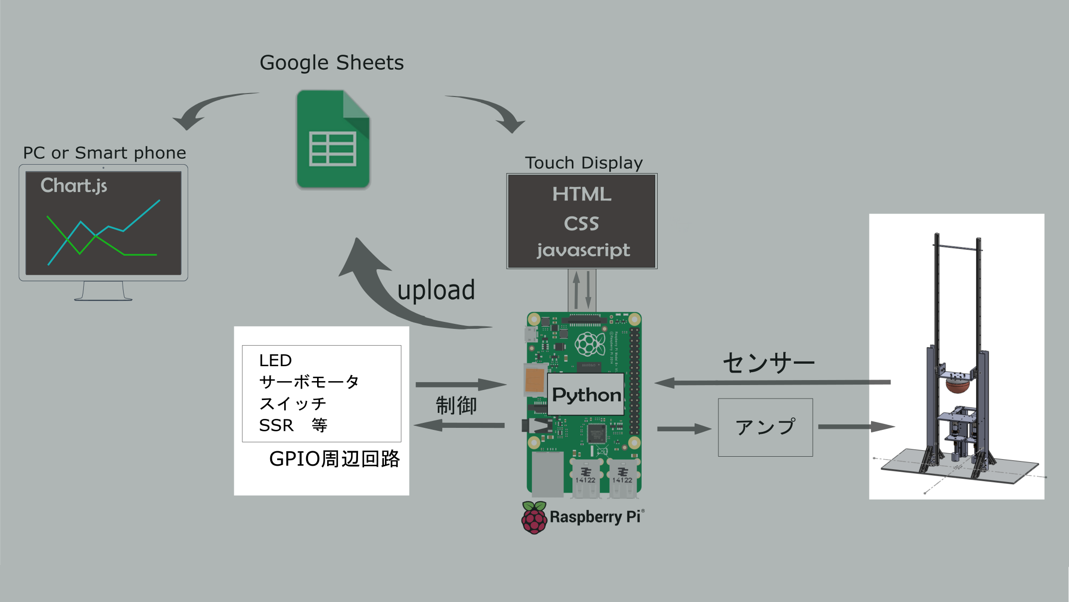
組み込み回路

Slide 14
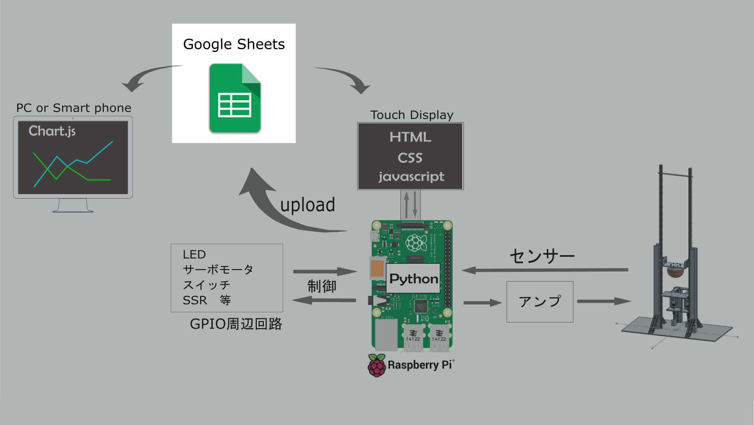
データベース

Slide 15
システムの概要

Slide 16

進捗
Pythonを用いたHTTPサーバ構築
ブラウザからのGPIO制御システム構築(python,webIOpi)
HTML CSS javascript を用いたGUIの構築
センサの挙動を確認 測定＆記録プログラムを作成
Google Spread Sheet にAPI接続し、データをクラウドで共有
Chart.jsを用いてGoogle Spread Sheetのデータをグラフ化
NOW

Slide 17
EDN

Slide 18
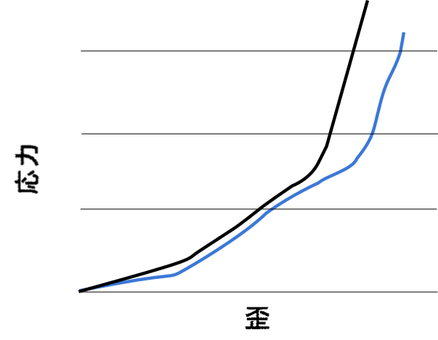
衝撃応力-歪み特性曲線 （予想）
超音波印加
（参考）
特許 公開番号 ２００６－０４７２７７
衝撃試験装置及び、衝撃試験方法
日東電工株式会社

